Slide 1


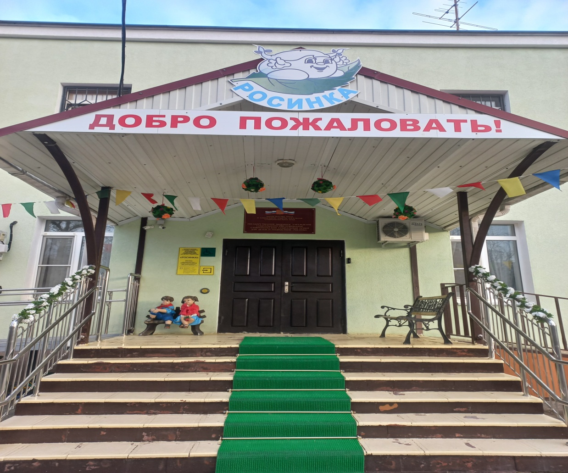
ГКУСО «Ставропольский приют «Росинка»
программа «доверие»
по оказанию комплексной помощи детям, пострадавшим от жестокого обращения в семье, ставшим свидетелями домашнего насилия

Slide 2
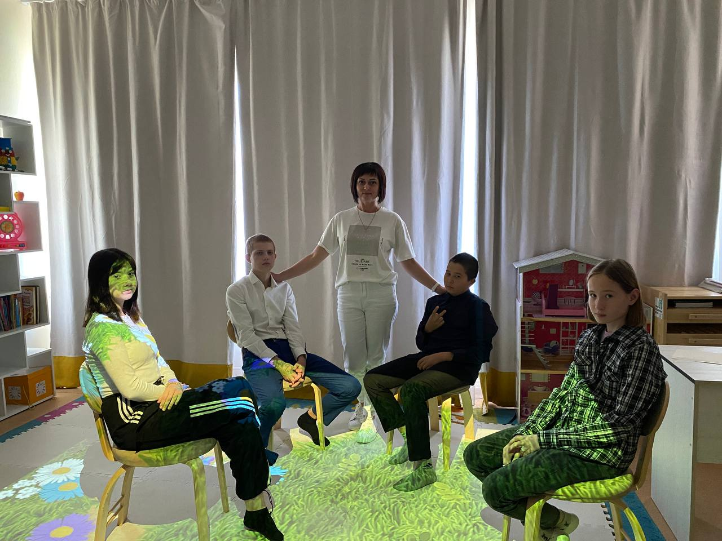
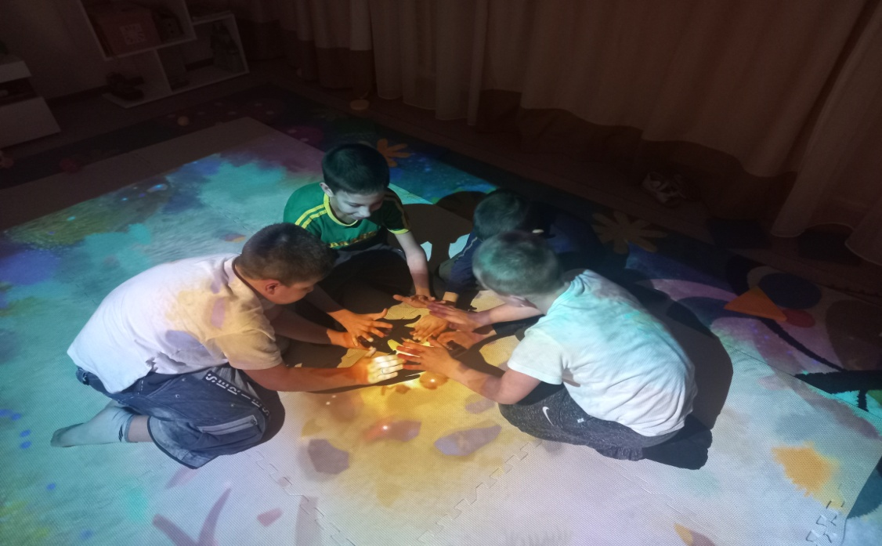
В нашем учреждении с 2022 года разработана и успешно реализуется программа «Доверие» по оказанию комплексной помощи детям, пострадавшим от жестокого обращения в семье, ставшим свидетелями домашнего насилия.
Программа основана на комплексном подходе и направлена на формирование у детей и подростков переживших насилие поведенческих моделей, позволяющих преодолеть кризисное состояние, умение устанавливать доверительные отношения с окружением, нормализацию детско-родительских отношений, формирование навыков эффективного общения в семье.

Slide 3
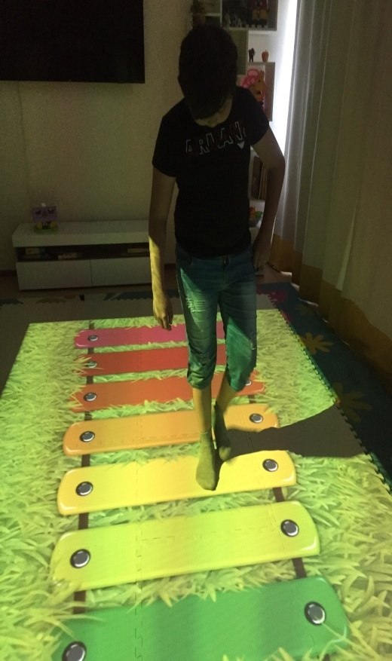
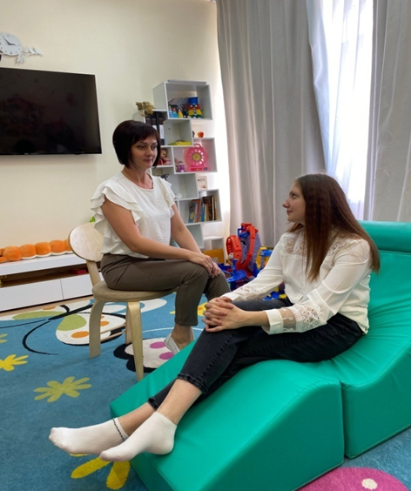
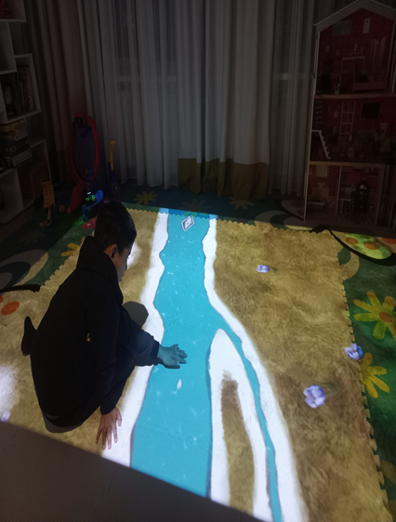
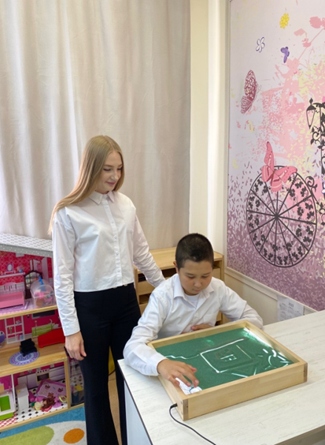
Программа способствует развитию эмоциональной сферы детей и подростков, развитию навыков межличностного общения, формированию позитивного общения между детьми и родителями, повышению осведомленности о мире человеческих эмоций и особенностей их проявления.
ДЕЯТЕЛЬНОСТЬ ПЕДАГОГА-ПСИХОЛОГА НАПРАВЛЕНА НА ФОРМИРОВАНИЕ У ДЕТЕЙ ПЕРЕЖИВШИХ НАСИЛИЕ ПОВЕДЕНЧЕСКИХ МОДЕЛЕЙ, ПОЗВОЛЯЮЩИХ ПРЕОДОЛЕТЬ КРИЗИСНОЕ СОСТОЯНИЕ И УСТАНАВЛИВАТЬ ДОВЕРИТЕЛЬНЫЕ ОТНОШЕНИЕ С ОКРУЖЕНИЕМ, НОРМАЛИЗАЦИЯ ДЕТСКО-РОДИТЕЛЬСКИХ ОТНОШЕНИЙ, ФОРМИРОВАНИЕ НАВЫКОВ ЭФФЕКТИВНОГО ОБЩЕНИЯ В СЕМЬЕ.

Slide 4
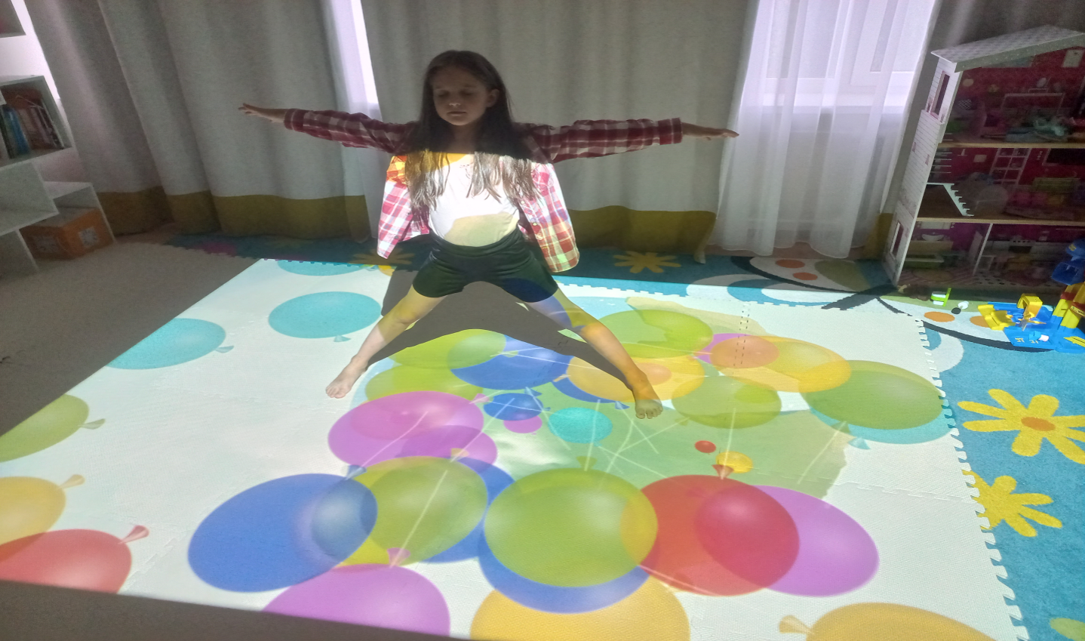
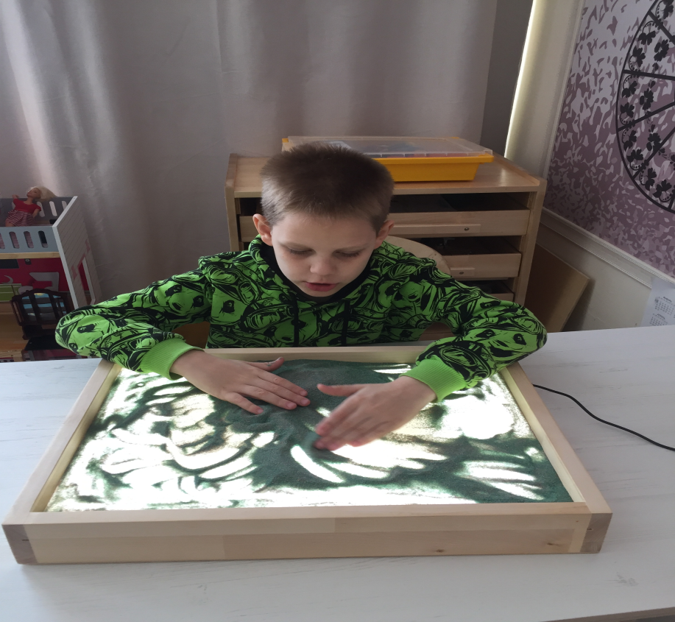
в целевую группу включены несовершеннолетние воспитанники учреждения в возрасте от 8 до 18 лет.
В отношении каждого ребёнка целевой группы заведена индивидуальная карта работы с воспитанником по программе «Доверие», которая содержит личную карточку несовершеннолетнего, материалы субъектов профилактики безнадзорности и правонарушений несовершеннолетних, характеризующие несовершеннолетнего и его семью, бланк выполнения работы по программе «Доверие», работы детей, выполненные в ходе занятий. Работа с несовершеннолетними предполагает 38 занятий, затем — проведение контрольной диагностики.

Slide 5
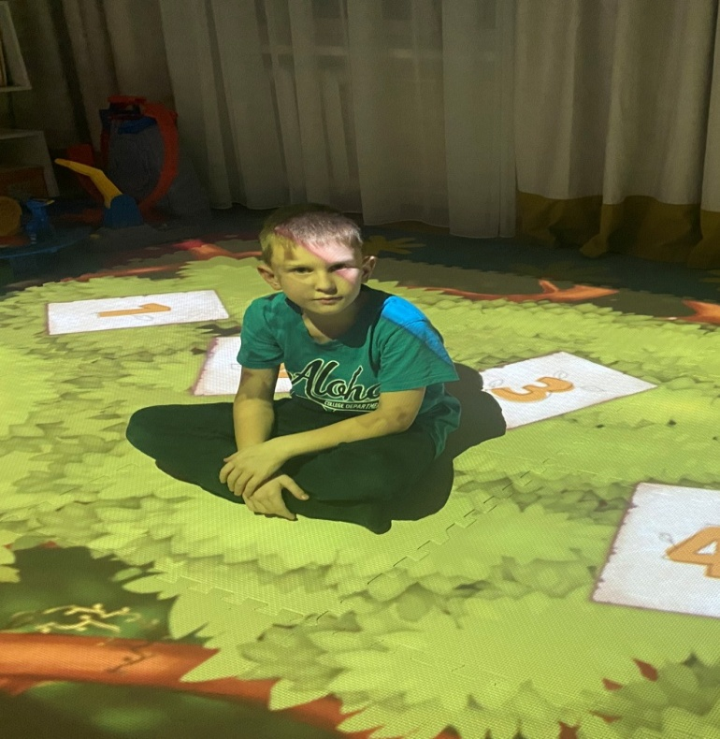
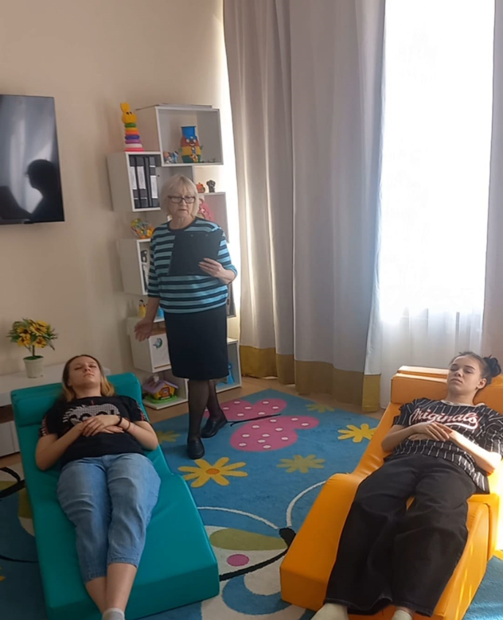
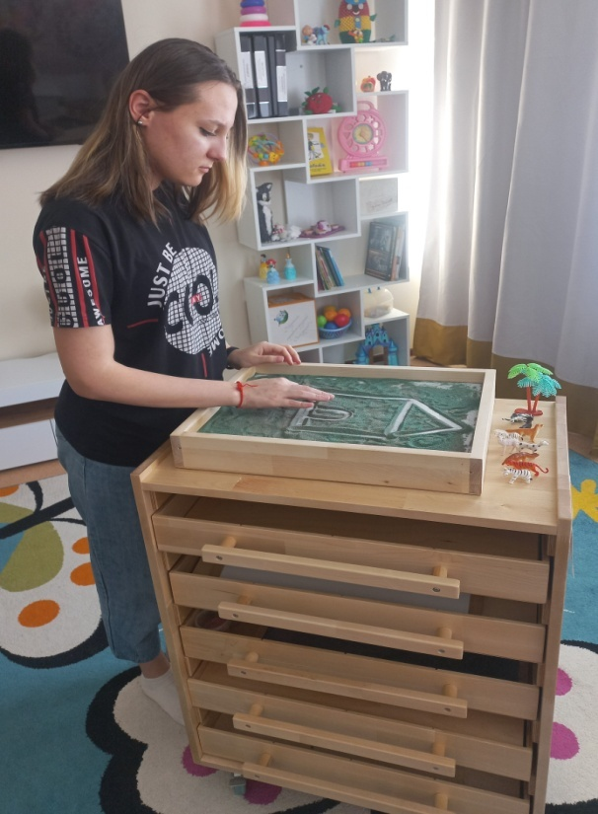
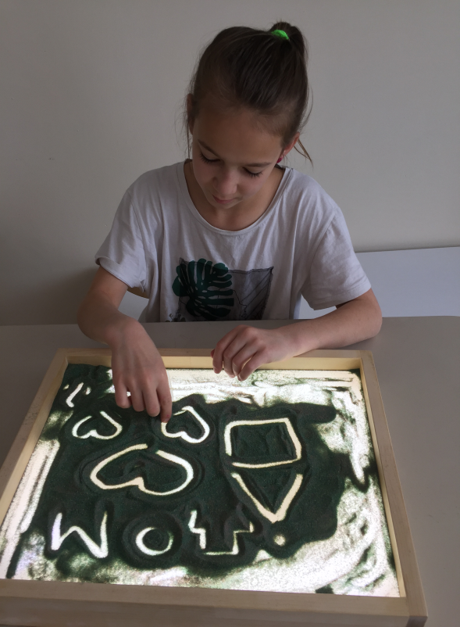
В приюте имеется оборудование, приобретенное в 2022 году за счет средств ФондА поддержки детей, находящихся в трудной жизненной ситуации:
интерактивный комплекс «Интерактивный пол Magium»,
2 терапевтических релаксирующих кресла «Кубик»,
развивающий мини-набор психолога «Приоритет» 5 модулей.
Приобретенное оборудование используется в ходе проведения индивидуальных и групповых занятий с несовершеннолетними целевой группы .

Slide 6
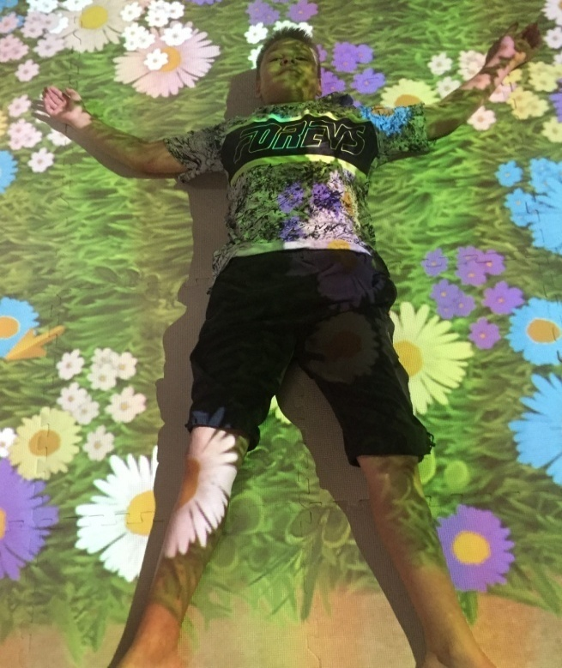

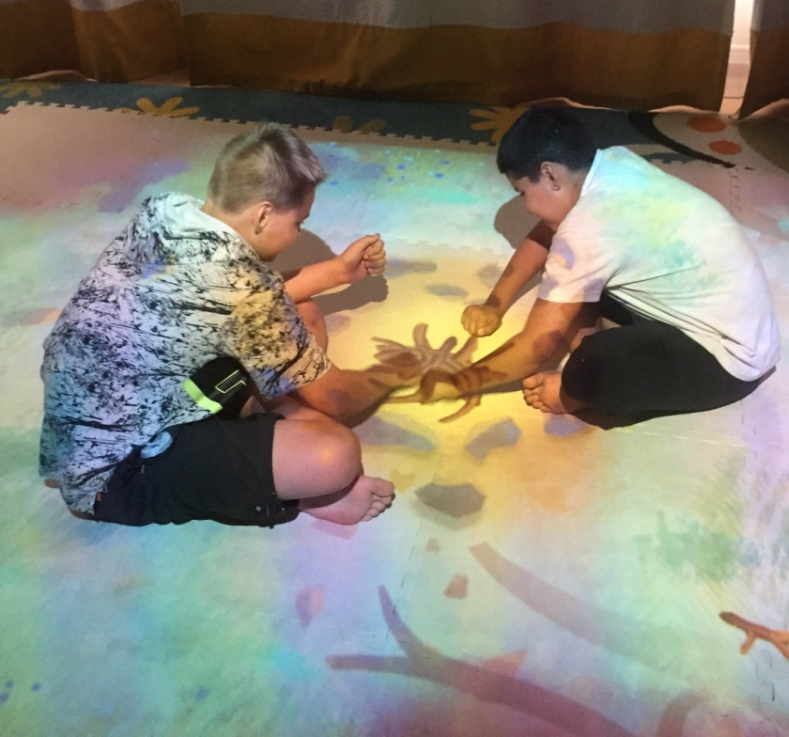
ОБОРУДОВАНИЕ ЯВЛЯЕТСЯ ДОПОЛНИТЕЛЬНЫМ ИНСТРУМЕНТОМ В РАБОТЕ ПЕДАГОГА-ПСИХОЛОГА, КОТОРОЕ СПОСОБСТВУЕТ СТАБИЛИЗАЦИИ ЭМОЦИОНАЛЬНОЙ СФЕРЫ НЕСОВЕРШЕННОЛЕТНИХ, РАЗВИТИЮ СЕНСОРНОЙ И ПОЗНАВАТЕЛЬНОЙ СФЕРЫ, А ТАК ЖЕ ЭФФЕКТИВНЫМ СПОСОБОМ ОТВЛЕЧЕНИЯ ОТ ОКРУЖАЮЩЕГО МИРА, ПОГРУЖЕНИЯ В МИР ДЕТСКИХ ФАНТАЗИЙ. В ПРОЦЕССЕ РАБОТЫ С ДЕТЬМИ УЛУЧШАЕТСЯ ИХ ПСИХОЭМОЦИОНАЛЬНОЕ СОСТОЯНИЕ, ОНИ БОЛЕЕ ОТКРЫТЫ, ОХОТНО ИДУТ НА КОНТАКТ., СНИЖАЕТСЯ УРОВЕНЬ СТРЕССА, НЕГАТИВНЫЕ ЭМОЦИИ, МЫШЕЧНЫЕ ЗАЖИМЫ.
В СООТВЕТСТВИИ С ТЕМАТИЧЕСКИМ ПЛАНОМ С ЦЕЛЕВОЙ ГРУППОЙ ПОЛУЧАТЕЛЕЙ СОЦИАЛЬНЫХ УСЛУГ ЗА ПЕРИОД РЕАЛИЗАЦИИ ПРОГРАММЫ ПРОВЕДЕНО 875 КОРРЕКЦИОННО-РАЗВИВАЮЩИХ ЗАНЯТИЙ.
В БЛАГОПРИЯТНОЙ ОБСТАНОВКЕ ДЕТИ ГОТОВЫ ОТКРЫТЬСЯ, ВЫГОВОРИТЬСЯ, ПОДЕЛИТЬСЯ СВОИМИ ПЕРЕЖИВАНИЯМИ И ТАЙНАМИ.

Slide 7
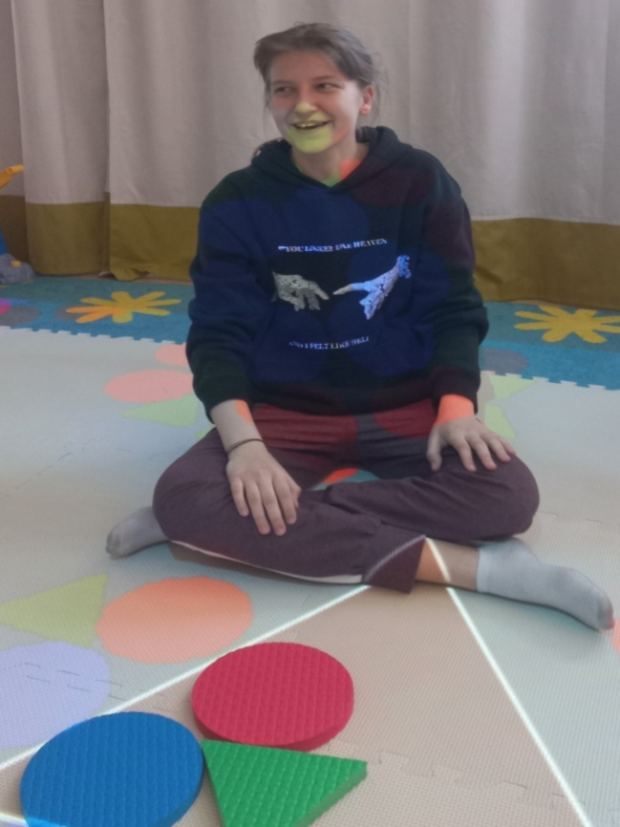
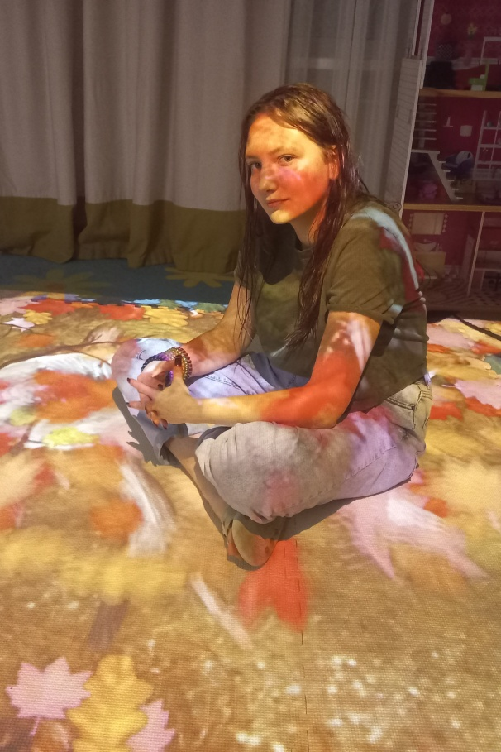
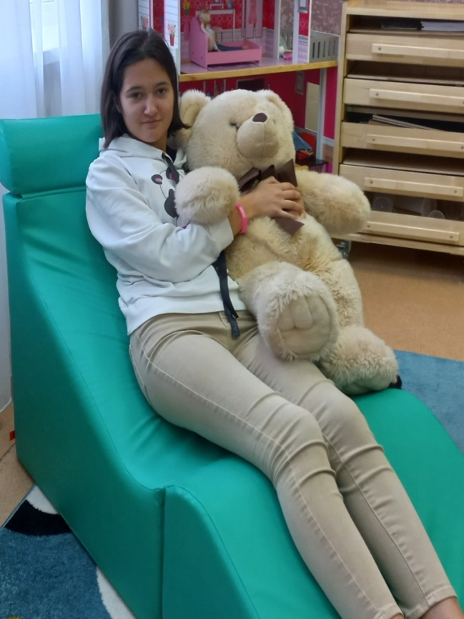
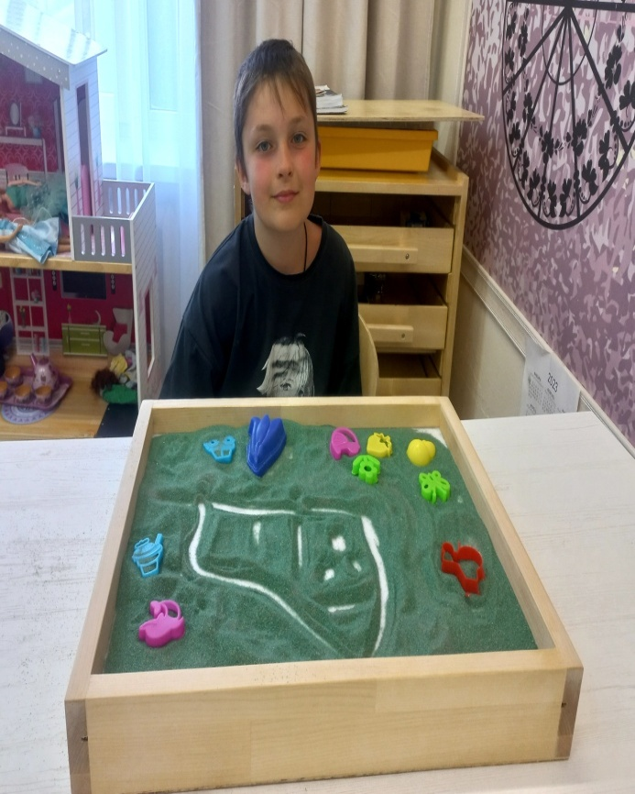
Занятия по программе помогают детям научиться ощущать радость жизни, способствуют созданию атмосферы доверия, принятия и признания. Также тренируются навыки саморегуляции эмоциональных состояний и поведенческих проявлений, развивается жизненная стойкость, внутренняя мотивация. У детей, прошедших курс реабилитации, повышается самооценка, школьная мотивация, появляется стремление к познанию мира и общению.

Slide 8
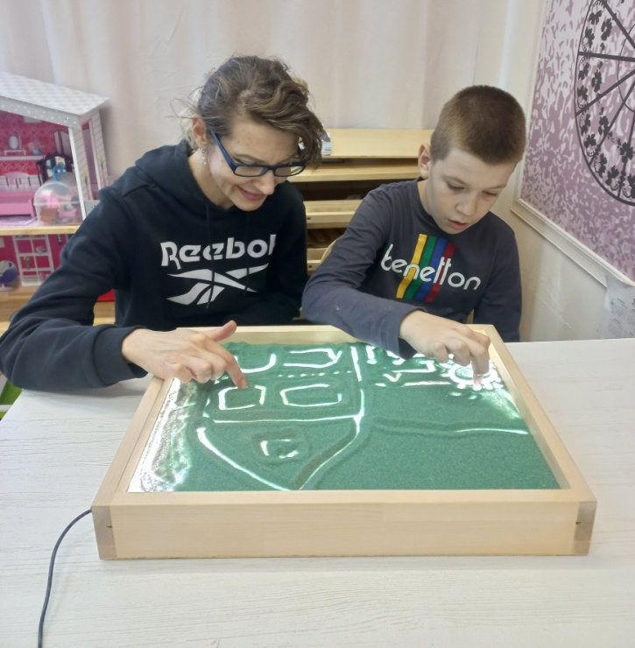
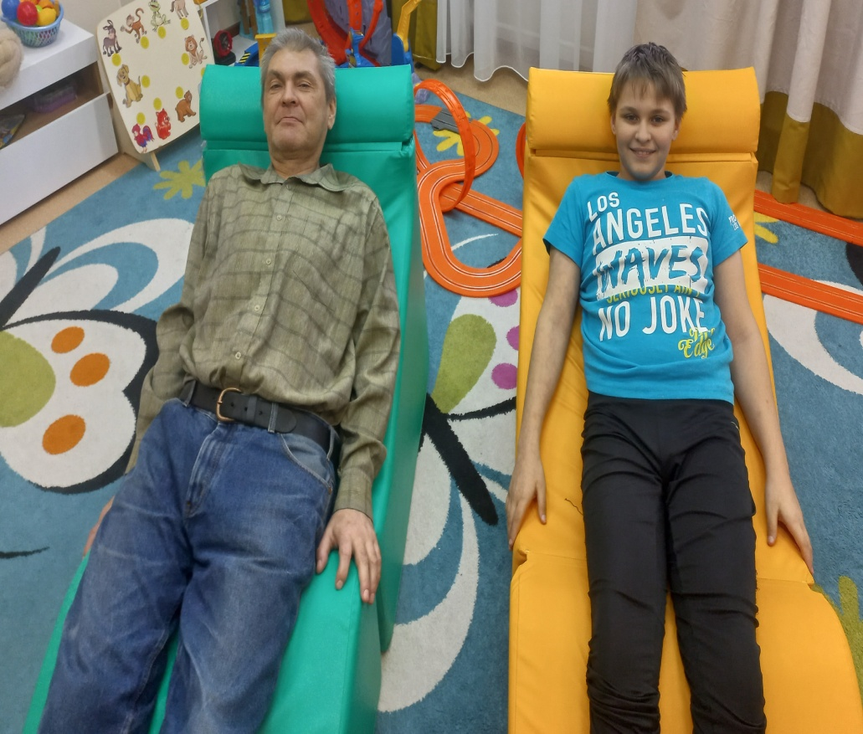
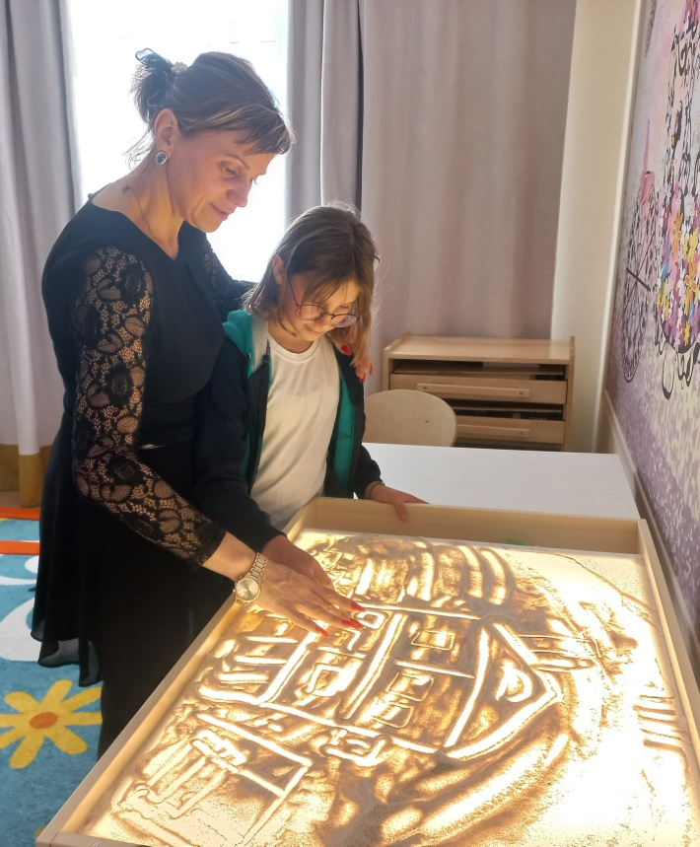
ТАКЖЕ В РАБОТУ ВКЛЮЧАЮТСЯ И РОДИТЕЛИ. ПАРАЛЛЕЛЬНАЯ РАБОТА С НЕСОВЕРШЕННОЛЕТНИМИ И ИХ РОДИТЕЛЯМИ ПОЗВОЛИЛА УВЕЛИЧИТЬ ЭФФЕКТИВНОСТЬ ЗАНЯТИЙ. СПЕЦИАЛИСТЫ ПРИЮТА ПРОВОДЯТ КОНСУЛЬТИРОВАНИЕ РОДИТЕЛЕЙ ПО ПРОБЛЕМАМ ДЕТСКО-РОДИТЕЛЬСКИХ ОТНОШЕНИЙ, ВОЗРАСТНЫМ И ИНДИВИДУАЛЬНЫМ ОСОБЕННОСТЯМ НЕСОВЕРШЕННОЛЕТНИХ, ЧТО ПОМОГАЕТ НОРМАЛИЗОВАТЬ ОТНОШЕНИЯ С РЕБЕНКОМ, ВЫРАБОТАТЬ БОЛЕЕ АДЕКВАТНЫЕ ПРЕДСТАВЛЕНИЯ У РОДИТЕЛЕЙ О ДЕТСКИХ ВОЗМОЖНОСТЯХ И ПОТРЕБНОСТЯХ.

Slide 9


